Slide 1
Sagemaker Workshop x TCL
Computer Vision on AWS
解决方案架构师 汪其香
解决方案架构师 陈 杰
2021/04/01

Slide 2
计算机视觉主要任务是什么？
图像分析：
图像分类：目标是通过手工特征或者特征学习方法对整个图像进行特征提取，然后使用分类器判断是否存在某类物体或属于某种场景。
物体/目标识别(也叫目标定位，物体/目标/对象检测)：目标是检测到图像中的所有物体并对每个物体用矩形框框住。
OCR识别，人脸识别并不是属于目标识别范畴，它是一个更复杂的pipeline任务。
图像语义分割：目标是对图像中的每个像素加标签的一个过程，这一过程使得具有相同标签的像素具有某种共同视觉特性。（物体检测是一个框，图像语义分割是一个物体的不规则轮廓）
实例分割：相对于图像语义分割更进一步，需要区分同一个类的不同实例。
图像理解：根据图像中的内容来生成一个句子来描述其中的内容。
在图像检索领域可以利用图像理解生成的摘要来快速匹配用户输入的文本搜索
视觉问答：根据图和文本问题给出文本答案
VQA可以应用在图像检索， 或者帮助弱视人群获取相关的图像信息等。
图像生成：image2image，text2image
视频分析：
视频分类/动作鉴别，目标跟踪，视频理解等
目标跟踪：在特定场景比如视频监控中跟踪某一个或多个特定感兴趣对象的运动轨迹。
Notes:
关于视频分析可以参考：https://blog.csdn.net/u014380165/article/category/7335486

Slide 3
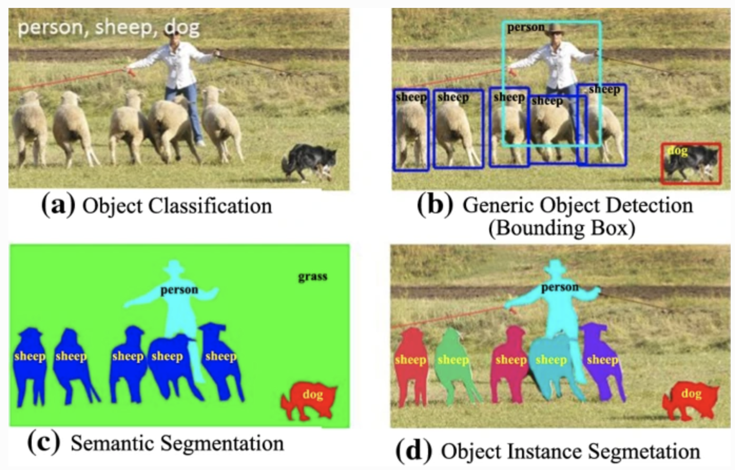
计算机视觉落地场景举例
人脸识别
OCR识别（扫描文档识别，证件/银行卡识别，车牌识别）
安防监控
智能交通系统（结合多种方法）
医疗影像辅助诊断
基于图片的搜索
基于图片的情感分析
图片鉴黄
美颜相机（目标检测的一个细分任务）
图像风格迁移（用于娱乐应用）
Image2image翻译
text2image，text2video（起步阶段）
………

Slide 4
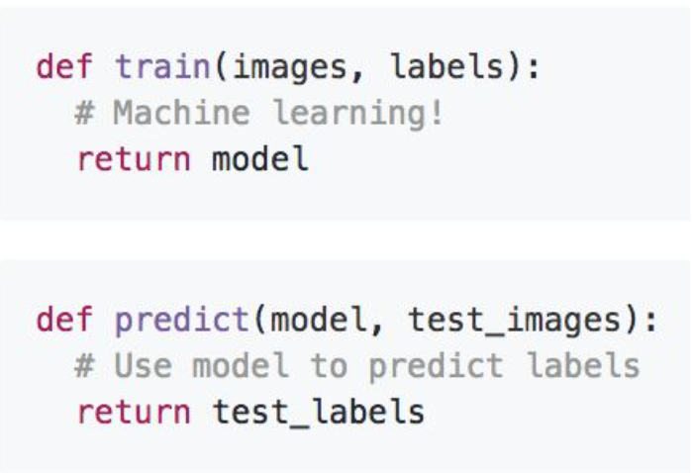
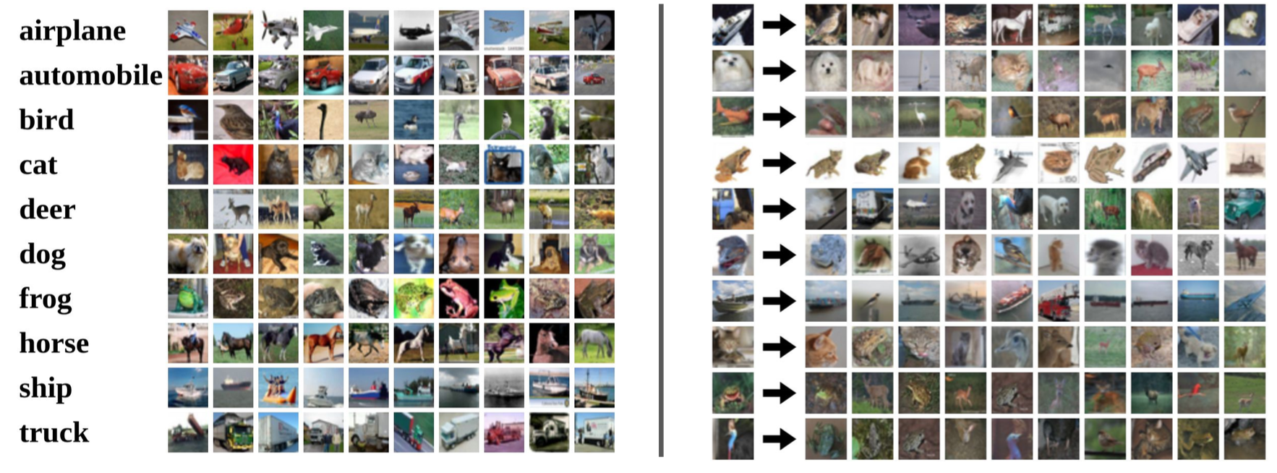
数据驱动方法
收集数据集
使用机器学习算法进行训练模型
应用模型到新的图片上

Slide 5
图像识别算法
常见算法：
基于区域：R-CNN, Fast R-CNN, Faster R-CNN等
基于目标回归：SSD, Retinanet, EfficientDet, YOLO
基于搜索： AttentionNet
基于Anchor-free：CornerNet, CenterNet, FCOS
目标检测难点：
细粒度 / 小目标检测
背景复杂 / 制作有效数据集困难
Notes:
针对快消品商品的识别，大家不但要认出来一个玻璃瓶包裝，也要认出来是一瓶酸牛奶還是葡萄酒;不但要认出来酸牛奶，也要认出来是哪个知名品牌的酸牛奶，乃至是哪个口感和规格型号。要让设备可以精确识别不计其数的快消品商品SKU，是一项极为巨大而繁杂的AI工程项目

Slide 6

AWS 计算机视觉解决方案整体概述
对采集的图片或视频进行处理以挖掘图像中更多信息
Amazon SageMaker
基于内置图像分类，语义分割等算法进行图片信息提取。
多种灵活部署方式，以适配客户不同需求。
后期通过补充最新的图片数据集，对模型进行调整，持续改进。
Amazon Rekognition
无需具备机器学习经验，提供想要识别的对象或场景的图像调用API。
开箱即用，快速部署上线。
支持自定义标签，识别图像中特定的业务需求的对象和场景。
Rekognition
Sagemaker
数据收集
数据准备
特征工程
模型训练
获得结果
模型评估

Slide 7
在AWS上开展CV的三种方式
1. 开箱即用
Amazon Rekognition
2. DIY
Amazon Sagemaker
3. 合作共研
Data Labs团队
SSA团队
Proserv团队
AI Lab团队
Rapid Prototype团队
Solution团队
Notes:
优势 / 公开数据集，s3数据湖

Slide 8
Amazon Rekognition
托管服务，无需算法知识
Deep-Learning-Based Image and Video Analysis
Notes:
Amazon Forecast now offers the forecasting expertise from Amazon’s first 25 years of building the world’s largest ecommerce business in a managed service for any company to leverage. We’ve built sophisticated, machine learning forecasting algorithms over many years that our customers can now use in Amazon Forecast without having to know anything about machine learning themselves. Amazon Forecast puts the power of Amazon’s deep experience in forecasting into the hands of everyday developers in virtually every industry.

Slide 9














The AWS ML Stack Broadest and most complete set of Machine Learning capabilities
AI SERVICES
 | VISION | SPEECH | TEXT | SEARCH | CHATBOTS | PERSONALIZATION | FORECASTING | FRAUD | DEVELOPMENT | CONTACT CENTERS
Amazon Rekognition
Amazon Polly
Amazon Transcribe
+Medical
Amazon Comprehend
+Medical
Amazon Translate
Amazon Textract
Amazon Kendra
Amazon Lex
Amazon Personalize
Amazon Forecast
Amazon Fraud Detector
Amazon CodeGuru
Contact Lens
For Amazon Connect
ML SERVICES
Ground Truth | ML Marketplace |  |  |  |  |  |  |  |  | Neo | Augmented AI
 |  | Built-in algorithms | Notebooks | Experiments | Model training & tuning | Debugger | Autopilot | Model hosting | Model Monitor
SageMaker Studio IDE
Amazon SageMaker
ML FRAMEWORKS & INFRASTRUCTURE
Deep Learning AMIs & Containers | GPUs & CPUs | Elastic Inference | Inferentia | FPGA
DeepGraphLibrary
Notes:
We think about ML at a macro level as having 3 layers of the stack…
At the bottom layer is the frameworks, interfaces, and infrastructure for expert ML practitioners
At the frameworks layer, there are three frameworks that are predominantly used: TensorFlow, PyTorch, and MXNet.
TF has the most resonance and largest community today, and we have a lot of TF experience, usage.
85% of TensorFlow running in the cloud runs on AWS.
Very few ML practitioners use only a single framework (only 1 in 10); nine out of ten ML practitioners use more than one framework. New algorithms are being developed all the time in different frameworks that people want to borrow from, or run in that framework – instead of having to port it themselves to a different framework. So we have dedicated teams for all of the major frameworks so customers have the right tool for the right job.

Slide 10
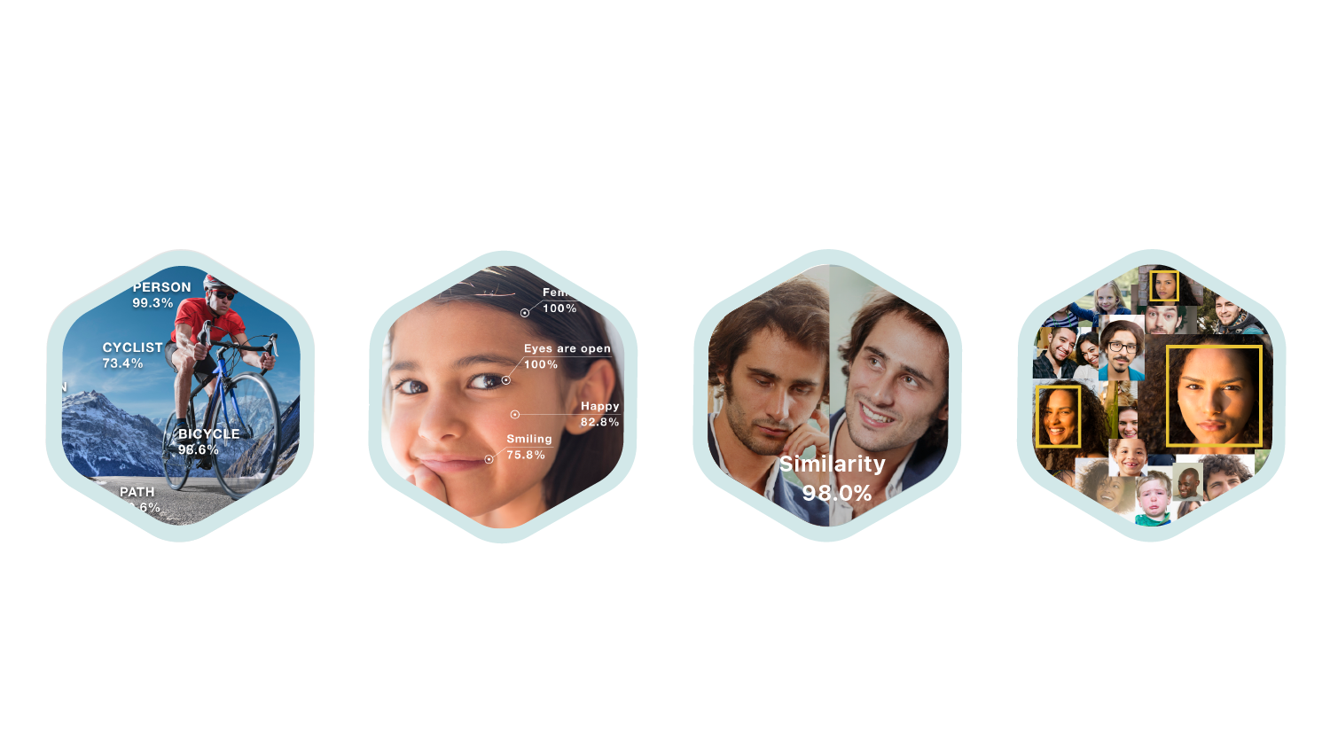
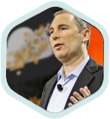

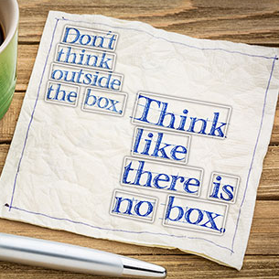
Amazon Rekognition Image
采用深度学习技术的完全托管式图像识别服务
搜索，鉴别并组织百万的图片
对象和场景 检测
面部分析
面部比较
面部识别
名人识别
图像审核
文字识别

Slide 11


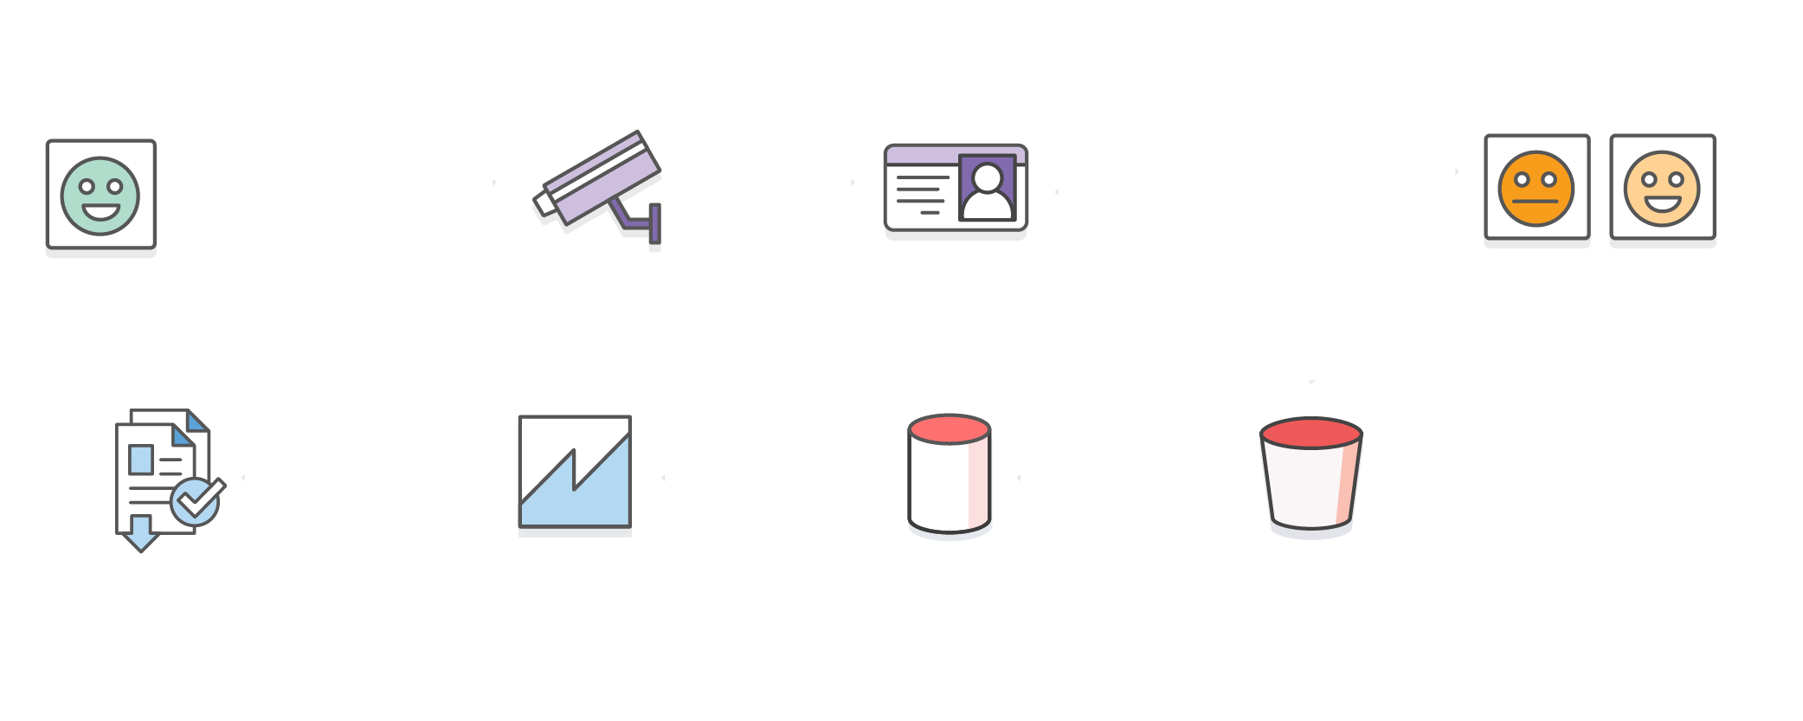
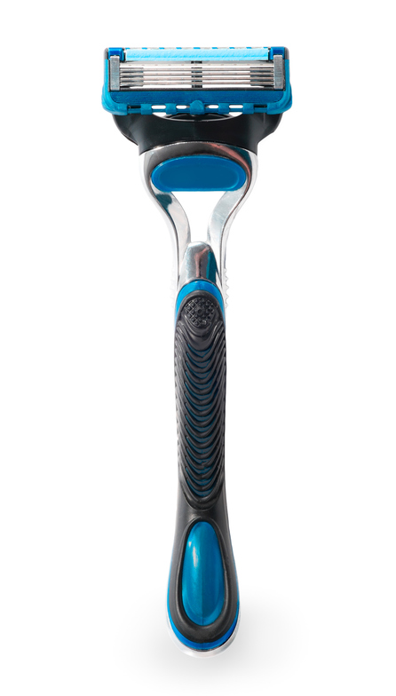



Amazon Rekognition Image
应用
收集分析人脸图片
AMAZON
REKOGNITION
DetectFaces
统计和情感属性
展示广告图片
存储元数据
获取广告图片
日志记录
更新统计属性
Look Your Best All Day
AMAZON DYNAMODB
AMAZON REDSHIFT
AMAZON S3

Slide 12
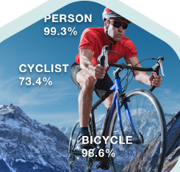
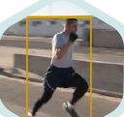

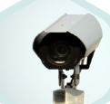

Amazon Rekognition Video
采用深度学习技术的完全托管式视频识别分析服务
对象和场景 检测
轨迹跟踪
面部识别
实时流分析
不安全视频 检测
名人识别

Slide 13
Amazon Rekognition Custom Labels
定制的图像分析可轻松检测您定义为与您的领域最相关的对象和场景
创建标签图像的
指导经验
无需编码和ML经验即可进行培训和评估
易于使用的完全托管的API
Notes:
Our latest feature is Custom Labels. What is custom labels? Customized image analysis to easily detect objects and scenes you define as most relevant to your domain
Custom labels was introduced to address a key pain point for our customers that Amazon Rekognition previously was not specific enough for what they need for their businesses. They needed capabilities that could be easily trained to understand labels that were unique to their field, industry, products, and/or services.
With Custom Labels:
The images you train on and preparing your dataset is one of the most important parts of creating any custom model
You can bring already labeled data and through a console or APIs upload
OR you can bring images and have a guided experience to label those images.
No ML experience needed, once your images are in – you train. You can do it without code and no ML experience.
Ease of use of Rekognition

Slide 14
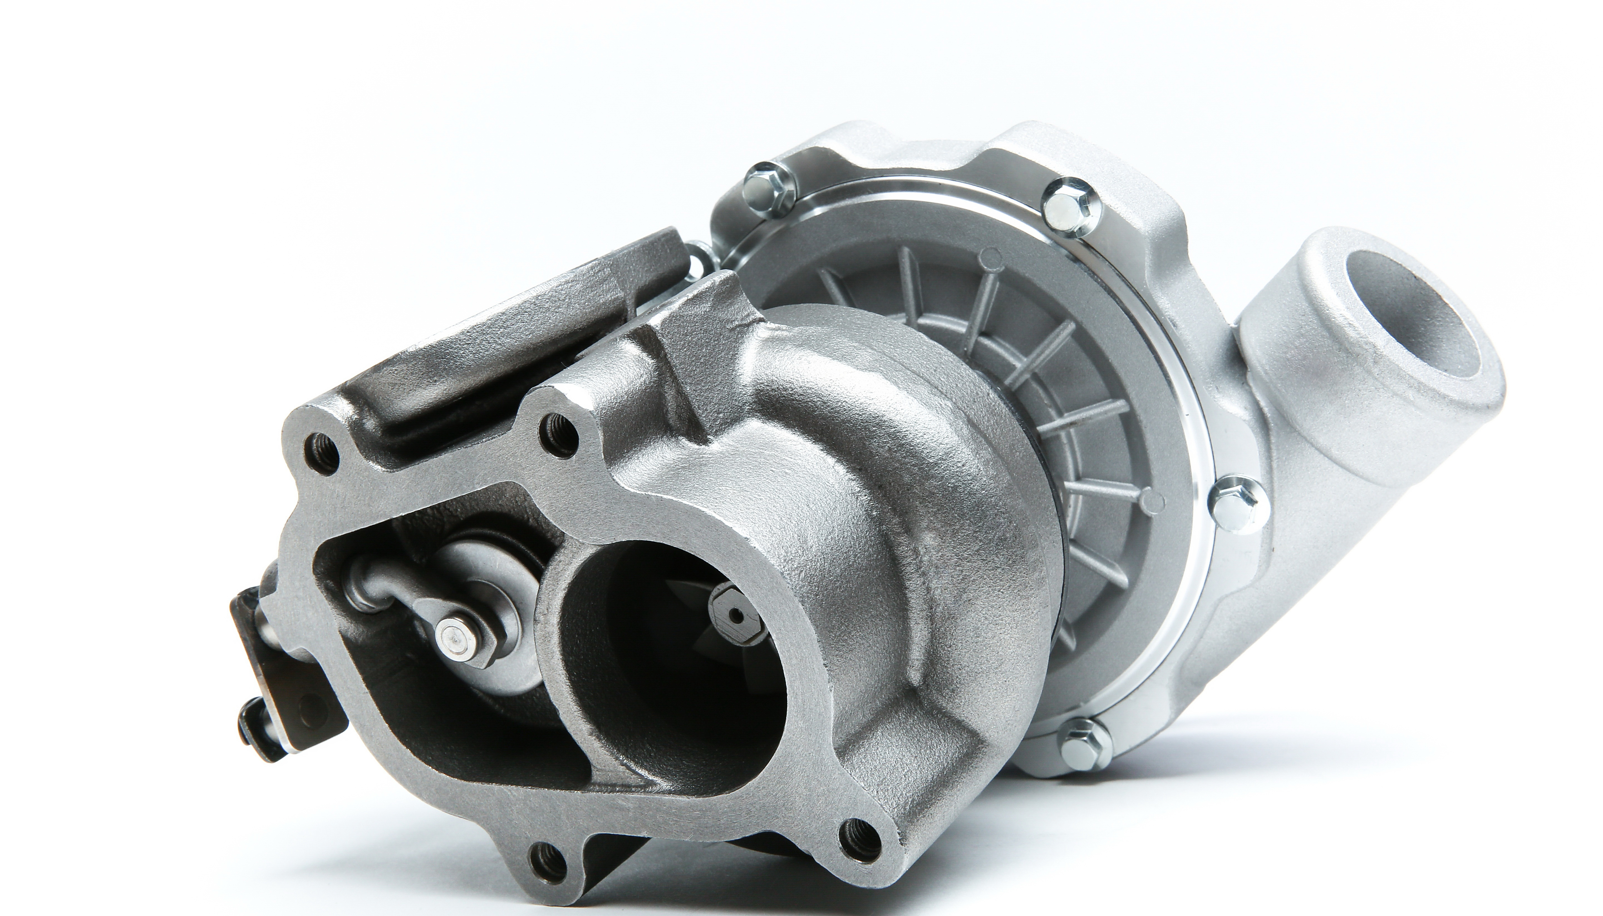


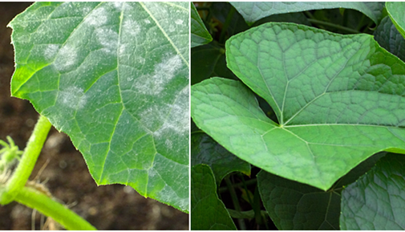
Examples of Custom Labels in Amazon Rekognition
特殊产品
特殊标识符
动画卡通
特殊植物

Slide 15
托管算法和模型
Sagemaker 提供的机器学习平台

Slide 16





The AWS ML Stack Broadest and most complete set of Machine Learning capabilities
AI SERVICES
 | VISION | SPEECH | TEXT | SEARCH | CHATBOTS | PERSONALIZATION | FORECASTING | FRAUD | DEVELOPMENT | CONTACT CENTERS
Amazon Rekognition
Amazon Polly
Amazon Transcribe
+Medical
Amazon Comprehend
+Medical
Amazon Translate
Amazon Textract
Amazon Kendra
Amazon Lex
Amazon Personalize
Amazon Forecast
Amazon Fraud Detector
Amazon CodeGuru
Contact Lens
For Amazon Connect
ML SERVICES
Ground Truth | ML Marketplace |  |  |  |  |  |  |  |  | Neo | Augmented AI
 |  | Built-in algorithms | Notebooks | Experiments | Model training & tuning | Debugger | Autopilot | Model hosting | Model Monitor
SageMaker Studio IDE
Amazon SageMaker
ML FRAMEWORKS & INFRASTRUCTURE
Deep Learning AMIs & Containers | GPUs & CPUs | Elastic Inference | Inferentia | FPGA
DeepGraphLibrary
Notes:
We think about ML at a macro level as having 3 layers of the stack…
At the bottom layer is the frameworks, interfaces, and infrastructure for expert ML practitioners
At the frameworks layer, there are three frameworks that are predominantly used: TensorFlow, PyTorch, and MXNet.
TF has the most resonance and largest community today, and we have a lot of TF experience, usage.
85% of TensorFlow running in the cloud runs on AWS.
Very few ML practitioners use only a single framework (only 1 in 10); nine out of ten ML practitioners use more than one framework. New algorithms are being developed all the time in different frameworks that people want to borrow from, or run in that framework – instead of having to port it themselves to a different framework. So we have dedicated teams for all of the major frameworks so customers have the right tool for the right job.

Slide 17
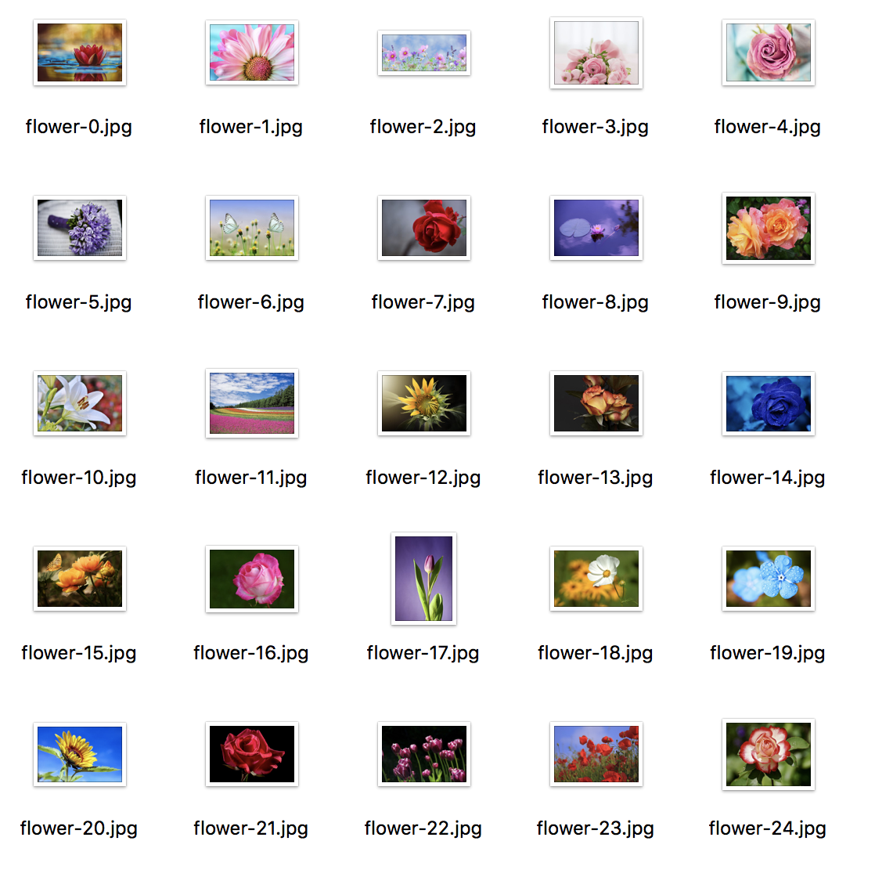
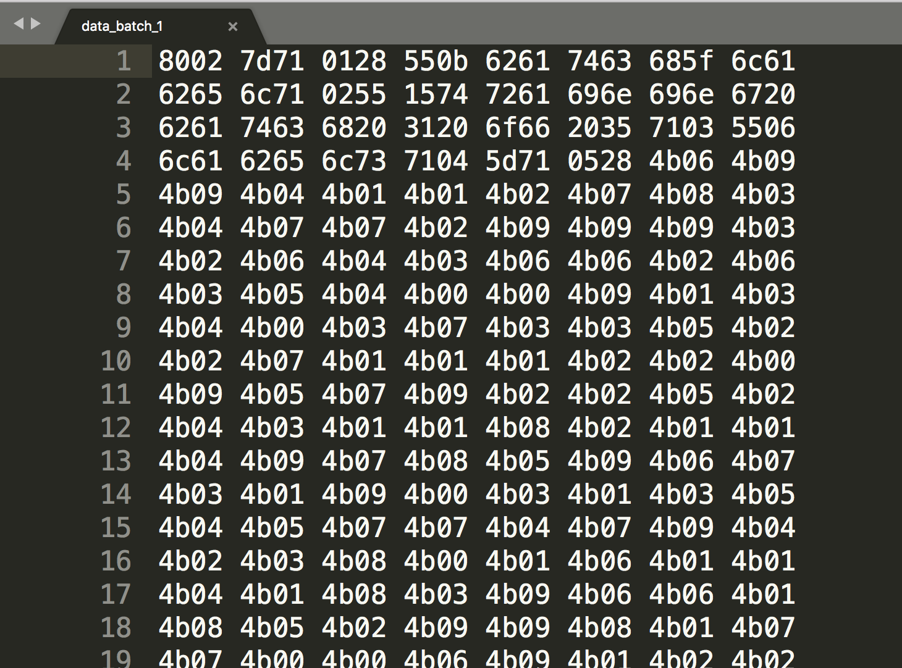
Amazon SageMaker Ground Truth
数据集
原始数据

Slide 18



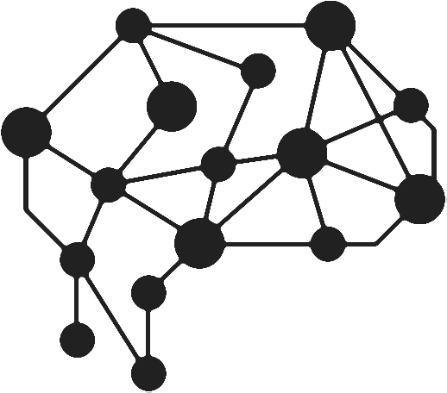


Amazon SageMaker Ground Truth
>80% 可信度
自动注释
automatic annotations
<80% 可信度
人工注释
human annotations
训练资料
Training data
原始资料
Training data
学习模组
Active
Learning model
User
第三方业者
自行处里
简易建好的流程
使用自动标签 降低 标签成本高达70％

Slide 19
SageMaker 内置算法与支持框架
K - Means
主成分分析
神经主题建模
因式分解机
线性学习器
DeepAR 预测
RCF
XGBoost
潜在狄利克雷分配
Seq2Seq
BlazingText
IP insight
K – NN
Object2Vec
图像分类
对象检测
语义分割
内置算法
深度学习
框架
Apache MXNet
TensorFlow
PyTorch Chainer
自定义算法

Slide 20
内建算法/模型 —— 图像分类
将图像分类为多个类别中的一类
SageMaker 内建的图像分类算法的优势：
原生支持图像数据增强：比如随机裁剪，平移，翻转，长宽比伸缩，色度-饱和度-亮度调整。
通过简单的设置超参数kv_store实现分布式训练中的模型参数异步还是同步更新，隐藏了自己写分布式训练模型中略显复杂的代码逻辑。
原生支持multi-label功能（多标签任务要比多分类任务复杂）。
底层是用AWS优化过的MxNet基于ResNet实现的。
支持增量训练。
Notes:
全量学习 / 迁移学习

Slide 21
内建算法/模型 —— Object Detection
识别图像场景中的所有对象实例，并归类到指定集合中的一个分类
SageMaker的Object Detection是基于SSD的，它的特点：
base_network为VGG-16或者Resnet-50
可以选择是从头开始training还是fine-tuning
自带image size rescaling
可以简单设置分布式训练的模型参数更新方式是异步还是同步
自动做一个简单的图片增强比如翻转，抖动等。
Tips：
对于json格式的输入标注文件， SageMaker的SSD要求的坐标格式是：top，left，width，height（所以如果你的数据集的标注是PASCAL VOC格式的（xmin，ymin，xmax，ymax）或者是COCO格式的（x，y，width，height），都需要做不同的转换）；
对于recordIO格式的输入文件， SageMaker的SSD要求的坐标格式是相对坐标：xmin/width，ymin/height，xmax/width，ymax/height。

Slide 22
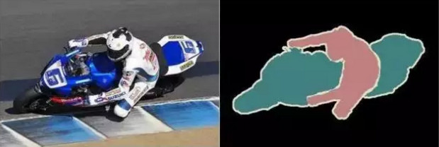
内建算法/模型 —— Semantic Segmentation
图像分割，本质上是像素级别的分类任务。
SageMaker的Semantic Segmentation的特点：
选择backbone/encoder为resnet-50或者resnet-101
设置是否使用pre-trained的backbone网络结构
选择三种语义分割网络模型：FCN, PSP, DeepLabV3

Slide 23
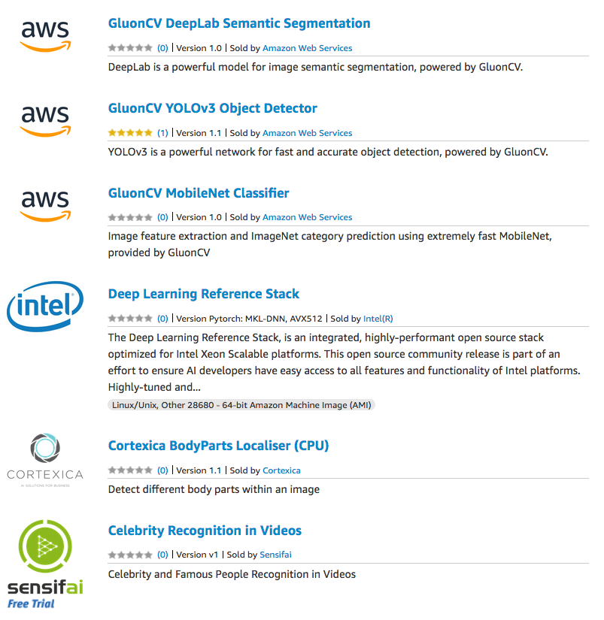
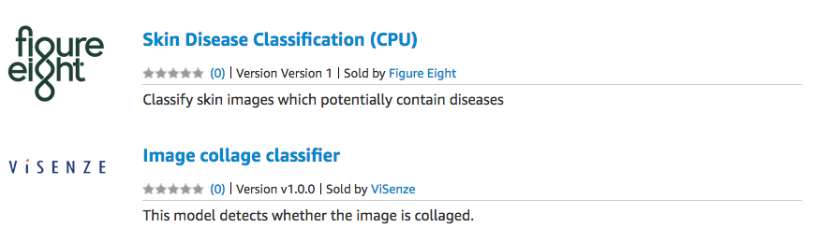
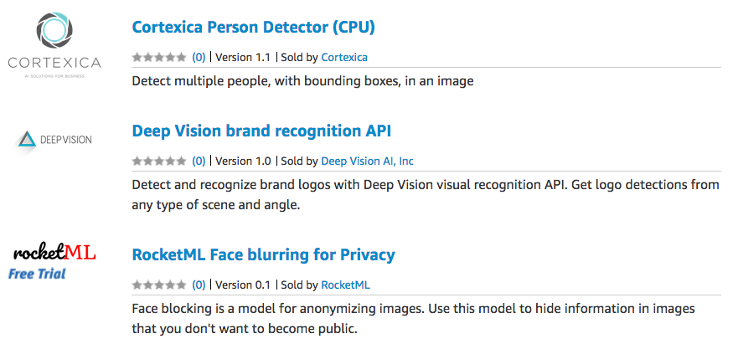
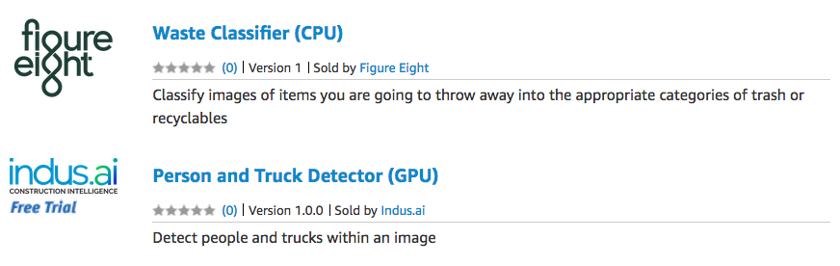
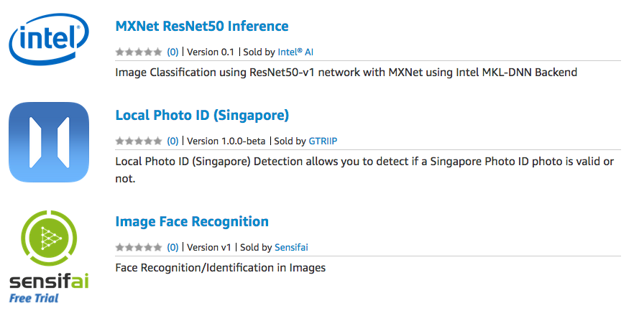
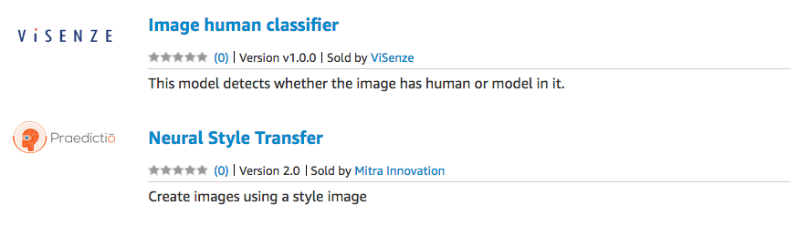
Over 60 Computer Vision Models and Algorithms

Slide 24
Demo – Rek
使用Rekognition控制台做图像识别
https://github.com/finishy1995/amazon-rekognition-demo

Slide 25
Demo – 基于Sagemaker 内置算法构建商品图像检测模型
数据收集，预处理
训练集制作
算法模型构建
模型训练，超参数调优
模型训练，迭代
模型部署上线
使用GroundTruth做数据标注：
创建工作组以及标记任务
标注准备好的数据集
使用 SageMaker做模型训练部署：
环境准备
Jupyter Notebook做数据探索&数据增强
使用内置算法进行模型训练
将模型进行托管部署
调用已部署的模型接口进行在线推理

Slide 26
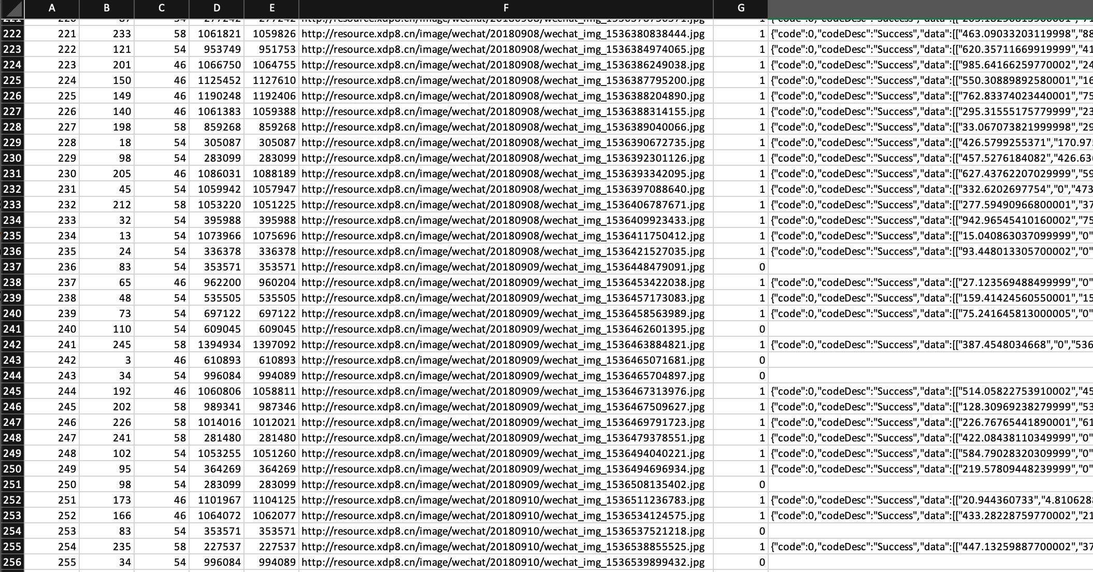
数据准备
├── train_annotation (训练数据，标注内容） │ ├── wechat_img_1563160009581.json
│ ├── … │ ├── wechat_img_1563160202417.json
├── train_image（训练图片） │ ├── wechat_img_1563160009581.jpg
│ ├── … │ ├── wechat_img_1563160202417.jpg
├── validation_annotation（验证数据，标注内容） │ ├── wechat_img_1563165151396.json │ ├── … │ ├── wechat_img_1563167232037.json
├── validation_image（验证图片） │ ├── wechat_img_1563165151396.jpg │ ├── … │ ├── wechat_img_1563167232037.jpg
{"file":"wechat_img_1563160202417.jpg",
"image_size":[{"width":640, "height":854, "depth":3}], "annotations":[{"class_id":1,"left":348,"top":290,"width":63,"height":117},{},{},{},{},{},{},{},{},{},{}],
"categories":[{"class_id":0,"name":"红牛罐装"},
{"class_id":1,"name":"东鹏特饮瓶装250ml"},]
}

Slide 27
模型训练
通过API方式直接调用GPU实例训练
超参数解释：
base_network
Num_classes: 训练样本图像分类的类目数，本例中为了简介，只选取了两个个class做范例
mini_batch_size： 每轮训练的输入一批数据包含的数目
epochs： 训练轮次
learning_rate： 训练学习率
optimizer:
Image_shape： 输入图像的通道数，像素的长宽
Num_training_samples： 训练样本的个数
label_width:
use_pretrained_model： 是否使用预训练模型进行迁移学习，如为1，则初始化中使用已经基于一个较大的开源数据集训练好的模型，如基于数据集imagenet上的ResNet模型，学习的网络结构

Slide 28
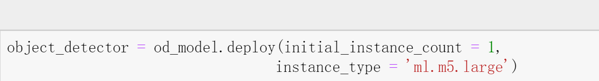
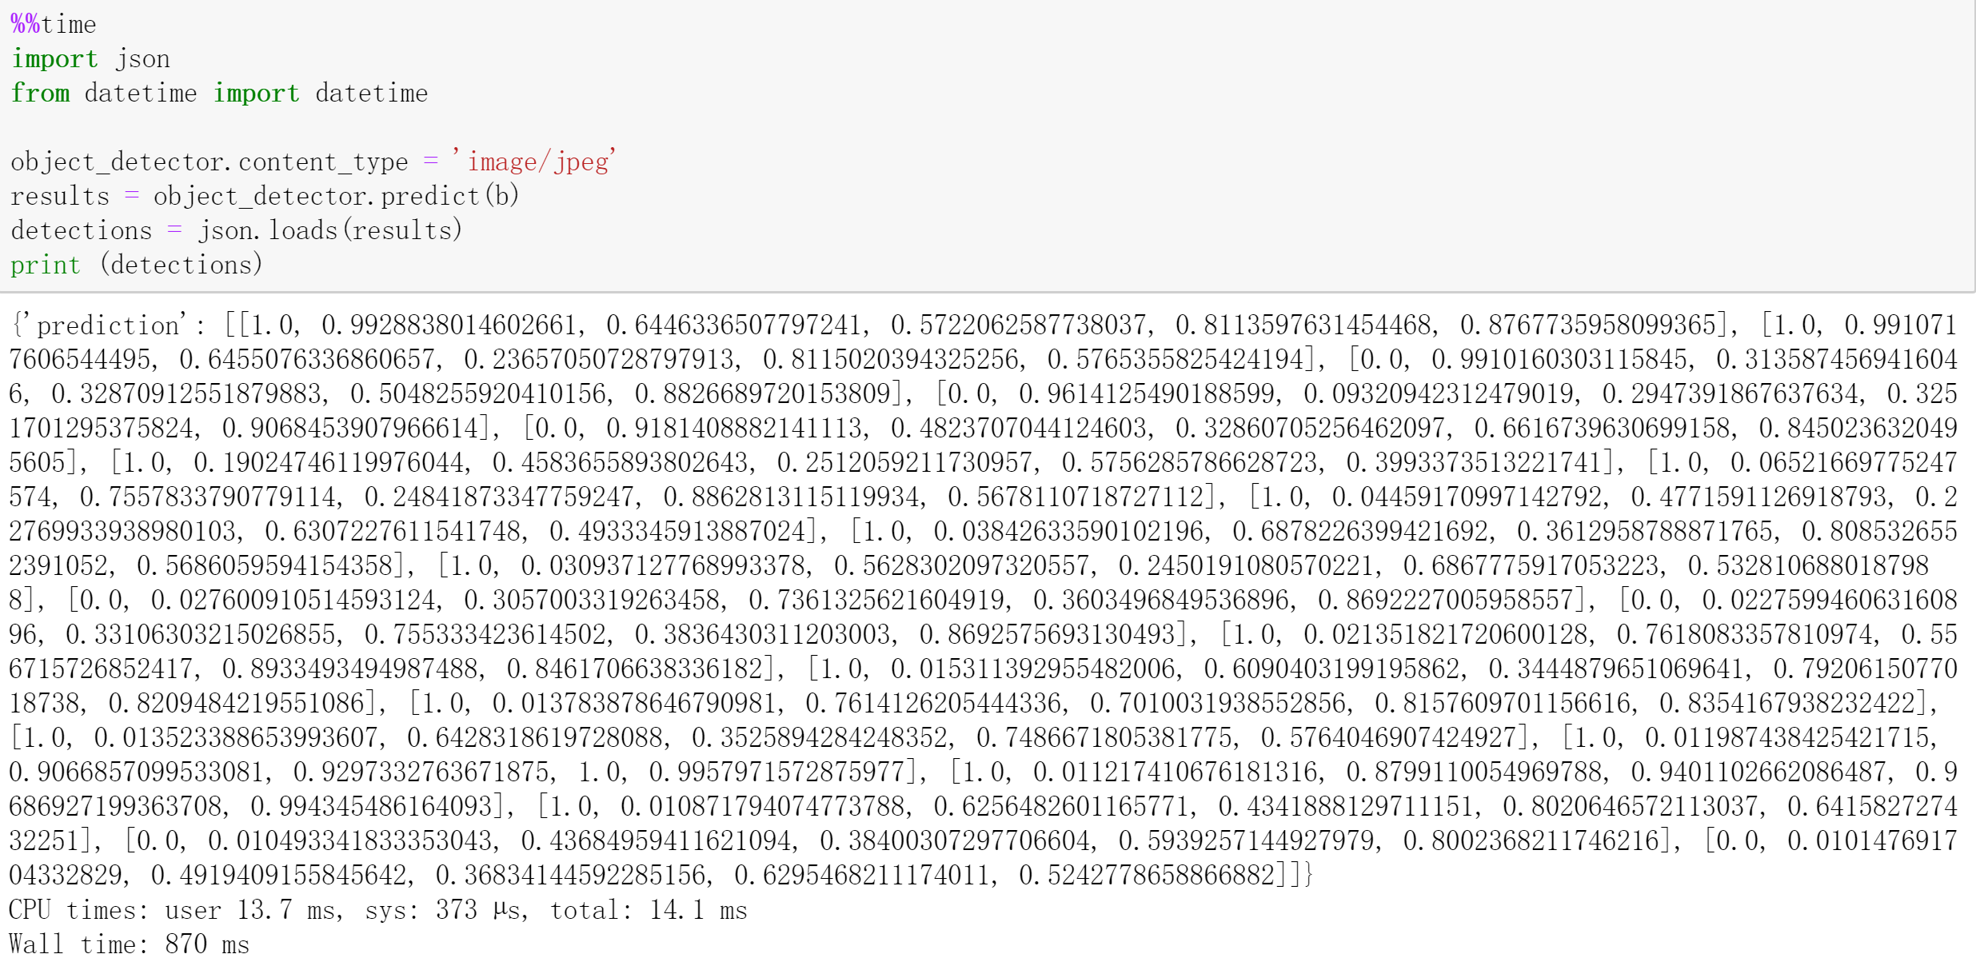
模型部署
通过API方式直接部署推理节点
调用API做目标检测
返回结果
[ 分类，置信度，目标位置 ]
[ 1.0, 0.9957150816917419, 0.6293812394142151, 0.47691676020622253, 0.7313715815544128, 0.577710747718811 ]

Slide 29
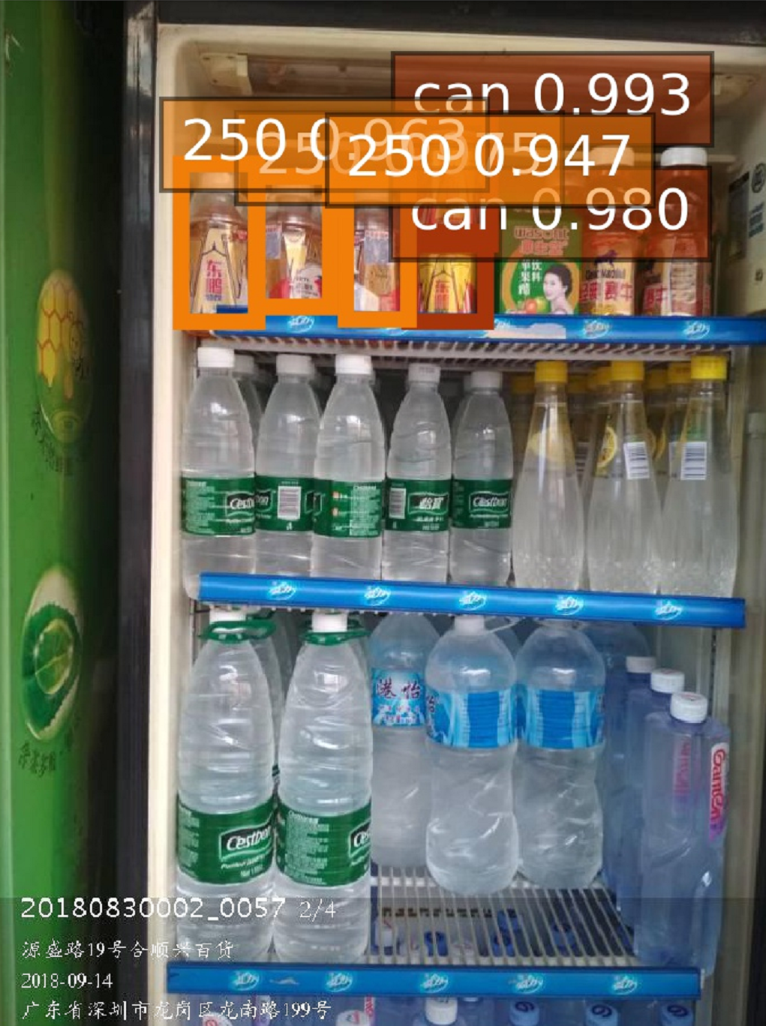
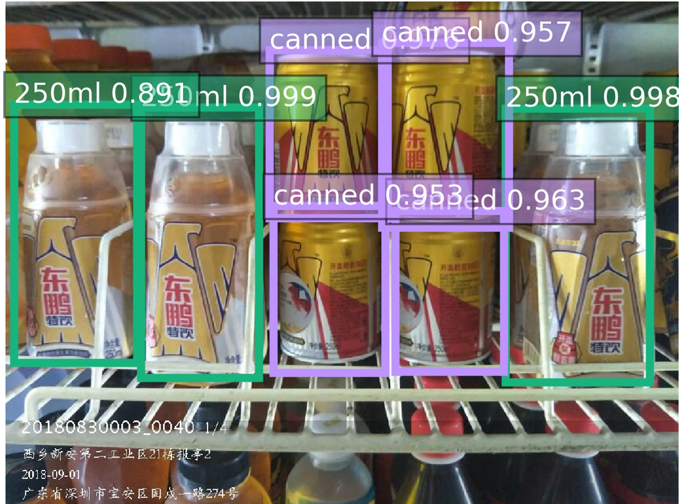
测试效果
通过invoke api直接调用部署的模型
response = runtime_client.invoke_endpoint(
EndpointName = "vgg16-adm",
ContentType = 'image/jpeg',
Body = b)
result = json.loads(
response['Body'].read().decode())
print (result)

Slide 30
Thank you!

